Slide 1
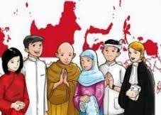
TINJAUAN AGAMA, SOSIAL & BUDAYA DALAM PERAWATAN PALIATIF
Ns.Suyamto SST., MPH
Stikes Notokusumo Yogyakarta
Sesi 2

Slide 2
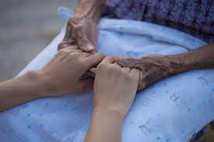
PERAWATAN PALIATIF
Merupakan pendekatan yang bertujuan meningkatkan kualitas hidup pasien (dewasa dan anak-anak) dan keluarga dalam menghadapi penyakit yang mengancam jiwa, dengan cara meringankan penderitaan rasa sakit melalui identifikasi dini, pengkajian yang sempurna, dan penatalaksanaan nyeri serta masalah lainnya baik fisik, psikologis, sosial atau spiritual.(Who, 2016)

Slide 3
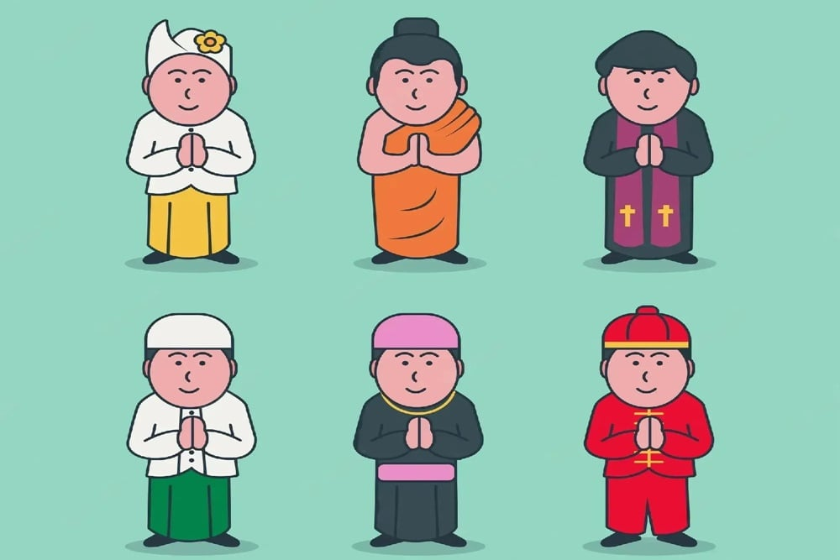
TINJAUAN AGAMA DALAM PERAWATAN PALIATIF
AGAMA :
Sistem yang mengatur tata keimanan (kepercayaan) dan peribadatan kepada Tuhan Yang Maha kuasa serta tata kaidah yang berhubungan dengan pergaulan manusia dan manusia serta lingkungannya. (Kamus Besar Bahasa Indonesia)

Slide 4
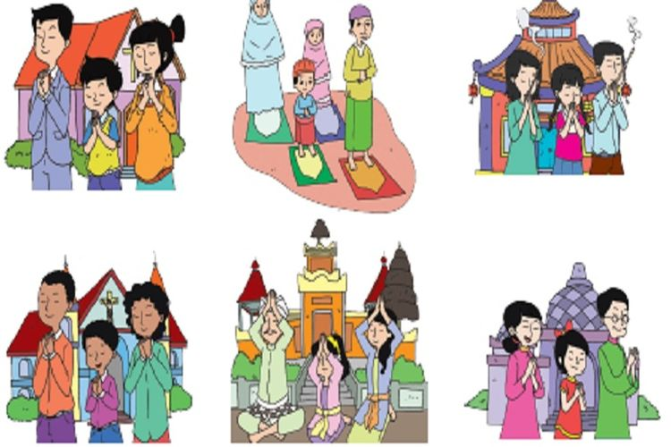
Peran agama dlm pealiative care :
Sbg spiritual nourishment dan pencegahan penyakit.
Sbg mekanisme koping & factor yg berkontribusi dalm pemulihan pasien.
Sbg sumber penyembuhan (healing) bagi pasien terminal.

Slide 5
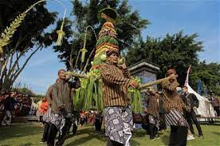
Peran perawat dalam keperawatan paliatif dari tinjauan agama
Perawat sebagai care provider harus mengintegrasikan konsep dari teknologi body, mind and spirit kedalam praktek Keperawatan. Dossey, Keegan, dan Guzzetta (2005)
Caranya :
Melalui penelitian
Melalui pengkajian spiritualitas pasien dan nyeri spiritual yang dialami pasien
Melalui intervensi terapeutik (Anandarajah dan Hight, 2001).

Slide 6
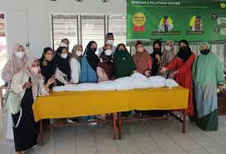
Perspektif masing-masing agama mengenai ajal dan musibah
Islam
3 manfaat musibah (sakit) ; sbg penghapus dosa, sbg ujian kesabaran, tangga untuk mencapai derajat yg lebih tinggi di sisi Allah SWT.
Kristen
Makna penderitaan : sbg karunia, mrp bagian dari org Kristen, suatu yg bahagia, memiliki maksud tujuan tertentu, bersifat sementara & diakhiri dg berkat.

Slide 7
Budha
Makna kematian utk menyadarkan setiap manusia akan akhir kehidupannya, bahwa betapa tinggi pun tempatnya, apapun bantuan teknologi atau ilmu kedokteran yang dimilikinya, pada akhirnya tetap harus mengalami hal yang sama yaitu di dalam kubur atau menjadi segenggam debu.
Hindu
Kematian adl hal yg sangat penting yg menentukan arti kehidupan seseorang, jadi harus selalu mengingat Tuhan menjelang ajal shg mampu menghantarkan ke tempat yg indah dlm spiritual.

Slide 8
Tinjauan Sosial Tentang Perawatan paliatif
Kajian Sosial Budaya Tentang Perawatan Paliatif
Budaya Masyarakat Tentang Pada Penyakit Paliatif

Slide 9
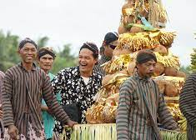
Pengaruh Budaya Dalam Kesehatan
Pengaruh kebudayaan juga sangat berperan penting dalam Kesehatan masyarakat.
Tanpa disadari kebudayaan telah menanamkan garis pengaruh sikap terhadap berbagai masalah.
Kebudayaan telah mewarnai sikap anggota masyarakat, karena kebudayaanlah yang memberi corak pengalaman individu-individu masyarakat

Slide 10
Green dalam Notoatmodjo (2007) factor factor Perilaku yang mempengaruhi Kesehatan
Faktor Perilaku ada 2 yaitu
Faktor perilaku (behaviour cause)
Faktor di luar perilaku (non-behaviour cause).

Slide 11
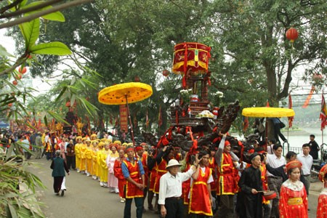
3 faktor yang mempengaruhi masyarakat terhadap perawatan palitif
Faktor Predisposisi (predisposing factors), yang terwujud dalam pengetahuan, sikap, kepercayaan, keyakinan, nilai-nilai dan sebagainya
Faktor pendukung (enabling factors), yang terwujud dalam lingkungan fisik, tersedia atau tidak tersedianya fasilitasfasilitas atau sarana-sarana kesehatan, misalnya puskesmas, obat-obatan, air bersih dan sebagainya
Faktor pendorong (reinforcing factors) yang terwujud dalam sikap dan perilaku petugas kesehatan atau petugas lain, yang merupakan kelompok referensi dari perilaku masyarakat.

Slide 12
Masalah social pd pasien terminal : isolasi social, yaitu suatu keadaan dimana seseorang individu mengalami penurunan bahkan sama sekali tidak mampu berinteraksi dengan orang lain disekitarnya, pasien mungkin merasa ditolak, tidak diterima, kesepian, dan tidak mampu membina hubungan yang berarti dan tidak mampu membina hubungan yang berarti dengan orang lain (Kelliat, 2006 ).
Pasien membatasi orang- orang yang mengunjunginya hanya kepada beberapa orang anggota keluarga saja.
Sebab :
Konsep diri rendah (karena menurunnya fungsi mental dan fisik)
Takut melihat orang lain depresi kr melihat & memikirkan keadaannya
Merasa bersalah kr telah menyita waktu, tenaga & biaya yg dimiliki keluarga utk pengobatan
Merasa takut mati dan marah dg kehidupan

Slide 13
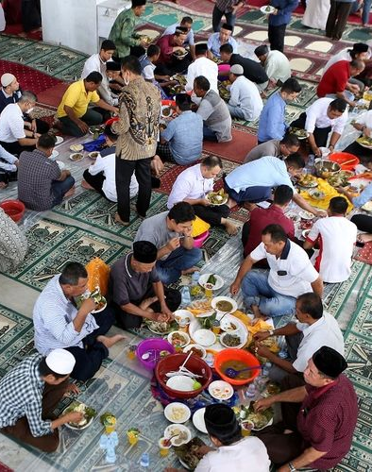
TINJAUAN BUDAYA DALAM PERAWATAN PALIATIF
Kebudayaan adalah segala sesuatu atau tata nilai yang berlaku dalam sebuah masyarakat yang menjadi ciri khas dari masyarakat tersebut.
Indonesia memiliki beragam etnis & budaya
Budaya positif di suatu etnis mungkin dianggap negative oleh etnis lain
Sulit merubah perilaku yg tertanam & terinternalisasi dlm kehidupan masyarakat.
Perlu pengetahuan mengenai budaya suatu daerah, promosi kesehatan & meluruskan keyakinan atau budaya yang dianut hubungannya dengan kesehatan.

Slide 14
Green dalam Notoatmodjo (2007) Mengatakan bahwa perilaku manusia dari tingkat kesehatan dipengaruhi oleh 2 faktor pokok:
Faktor perilaku (behavior cause) :
Faktor predisposisi (pengetahuan, sikap, kepercayaan, keyakinan, nilai- nilai)
Faktor pendukung ( ketersediaan faskes, obat-obatan, air bersih)
Faktor pendorong (sikap & perilaku petugas kes,/ kelompok referensi dr perilaku masyarakat)
Faktor non-behavior cause

Slide 15
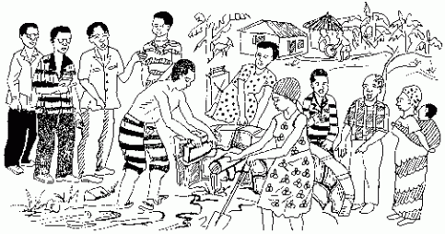
Contoh pengaruh sosial budaya dalam kesehatan
Kepercayaan terhadap dukun
Kepercayaan terhadap hal-hal mistis
Bayi yang menderita demam atau diare berarti pertanda bahwa bayi tersebut akan pintar berjalan.

Slide 16
Sekian Terima Kasih

